Slide 1
Sueldo
Profesor Mario Mujica

Slide 2
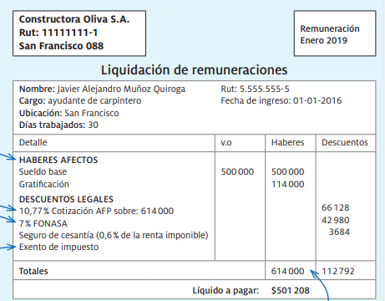
Actividad Inicial
Junto con tus compañeros/as, analiza la siguiente liquidación de sueldo y describe los siguientes conceptos:

Slide 3
Sueldo bruto
Es el sueldo inicial que un trabajador tendrá, donde se incluye el dinero que irán directo a los fondos personales.

Slide 4
Descuentos
Son capitales que se descuentan directamente al sueldo bruto. Estos pueden ser por pensión, salud e impuestos.

Slide 5
Tipos de descuentos
10,4-11,54%
Desde 7%
Pensión
Salud
Es el descuento que va dirigido de manera directa al sistema de pensión del empleado. En Chile solo pueden administrar las pensiones las AFP, salvo los militares (CAPREDENA) y las policias (DIPRECA)
Es el descuento que va dirigido al sistema de salud del empleado. En Chile existen 4 administradores:
FONASA (estatal)
ISAPRE (privados)
CAPREDENA (Militar)
DIPRECA (policial)

Slide 6
Tipos de descuentos
0%-0,6%
Variable
Seguro de Cesantía
Impuestos
Es un descuento para el seguro en caso de que quedes desempleado, siempre y cuando tengas un contrato indefinido. Hay casos que no se cobra el seguro de cesantía o el empleador es el que asume el gasto con el 3% del sueldo del empleado.
Es el descuento que va dirigido al Estado. En Chile el porcentaje del descuento dependerá del sueldo, donde los que tienen un sueldo bruto menor a $825.619,51 están exentos del descuento.

Slide 7
Sueldo líquido
Sueldo Líquido= Sueldo Bruto – Descuentos
SL= SB - D
Es la diferencia entre el sueldo bruto con los descuentos, es decir, es el dinero que el trabajador podrá utilizar directamente.

Slide 8
Preguntas preguntosas
¿Cuánto es el máximo en porcentajes que se puede tener de descuento?¿Y el mínimo?
Según el Servicio de Impuesto Interno (SII), ¿Cuáles son los tramos de descuento para el impuesto?
¿Quiénes quedan exentos del descuento del seguro de cesantía y cuando es que asume el gasto el empleador?

